Slide 1
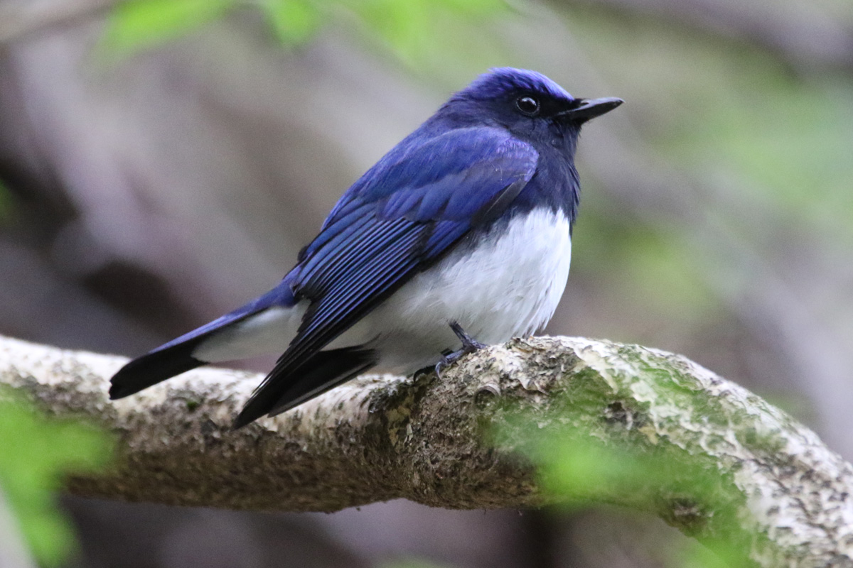
さわやかな清水高原で
「コルリ」を探してみませんか！
バードウォッチングとランチ!
日 時 ２０２６年５月９日(土) 午前８時集合
(少雨決行）
集合場所 山形村清水高原 清水寺駐車場
活動範囲 清水寺周辺
内 容 ・ 新緑の中でバードウォッチング!
(講師：信州野鳥の会3名)
・ 京都清水寺と縁がある清水寺のご案内
・ 村内飲食店によるスペシャル弁当の提供
参 加 費 2,000円（当日集金いたします。現金のみ)
持 ち 物 ハイキング程度の身支度(天候により寒さ対策必要)、運動靴
双眼鏡(無い場合は用意します) 、 飲み物
募集人数 10名程度
申し込み 山形村観光協会 ℡0263-31-6220 (9時～16時)
（平日のみ)
締め切り 2026年4月30日(木)
山形村観光協会
TEL0263-31-6220
E-mail < info@ya-ma-kan.com >

